Slide 1
개인 프로젝트
주제 : 학원용 웹사이트 개발
이름 : 김황후
이메일 : kpwernner@gmail.com

Slide 2
목차
구성
기능
기술
본문
부록
ERDiagram
Domain

Slide 3
구성
소개 섹션
수업 섹션
학생 섹션
학부모 섹션
선생님 섹션
관리자 섹션
장소 및 시간 섹션

Slide 4
기능
권한별 특정 페이지 접속기능
학생 : 수업섹션, 학생섹션, 장소 및 시간 섹션 (완료)
선생님 : 관리자, 학부모 섹션제외하고 모든 페이지 (완료)
관리자 : 모든 페이지 (완료)
학부모 : 선생님, 관리자 섹션제외하고 모든 페이지 (개발예정)
수업
개설된 수업개설열람 (개발중)
개설예정수업 열람 (미완성)
수강신청기능 (개발중)
결제기능 (개발예정)
온라인 녹화 영상 시청 (개발예정)
관리자
선생님권한부여 기능 (완료)
수업개설, 수업폐강, 회원등록, 회원탈퇴 (완료)

Slide 5
학생
회원가입 (개발중)
내정보 (개발중)
학생섹션에서 수업신청한 과목의 숙제열람과 주관식답안 업로드기능 (개발중)
학생섹션에서 수업신청한 과목의 숙제열람과 객관식답안 업로드기능 (개발중)
질문게시판 (개발중)
선생님
회원가입 (개발중)
내정보 (개발예정)
선생님섹션에서 개설된 과목에 숙제등록기능 (일부완성)
선생님섹션에서 수업별 숙제별 제출학생 열람과 해당 학생 제출된숙제 다운로드기능 (완료)
수업별 숙제별 객관식답안 제출여부확인 및 자동채점
(개발중)
학생별 수업별 성적변동확인 (개발예정)
모의고사 (개발예정)
문제제작 (개발예정)
학부모 (개발예정)
결제정보확인
자녀 전체 성적 확인
상담게시판
장소 및 시간 (개발예정)
수업장소
상담시간

Slide 6
기술
Framework
Spring Framework
Spring Boot, Spring Security, Spring JPA, Devtools, Lombok
Pagination
FrontEnd :
Grid system, bootstrap, media query, CKEditor, Jquery, html5, etc
View : JSP, JSTL
BackEnd :
Java
Editor
Eclipse, VSCODE
Data Base
MySQL
Editor : dBeaver
OS
Window
Linux(Fedora)
Version Control
Github
Distribution
Personal Server(currently possible but, closed)
AWS (예정)

Slide 7
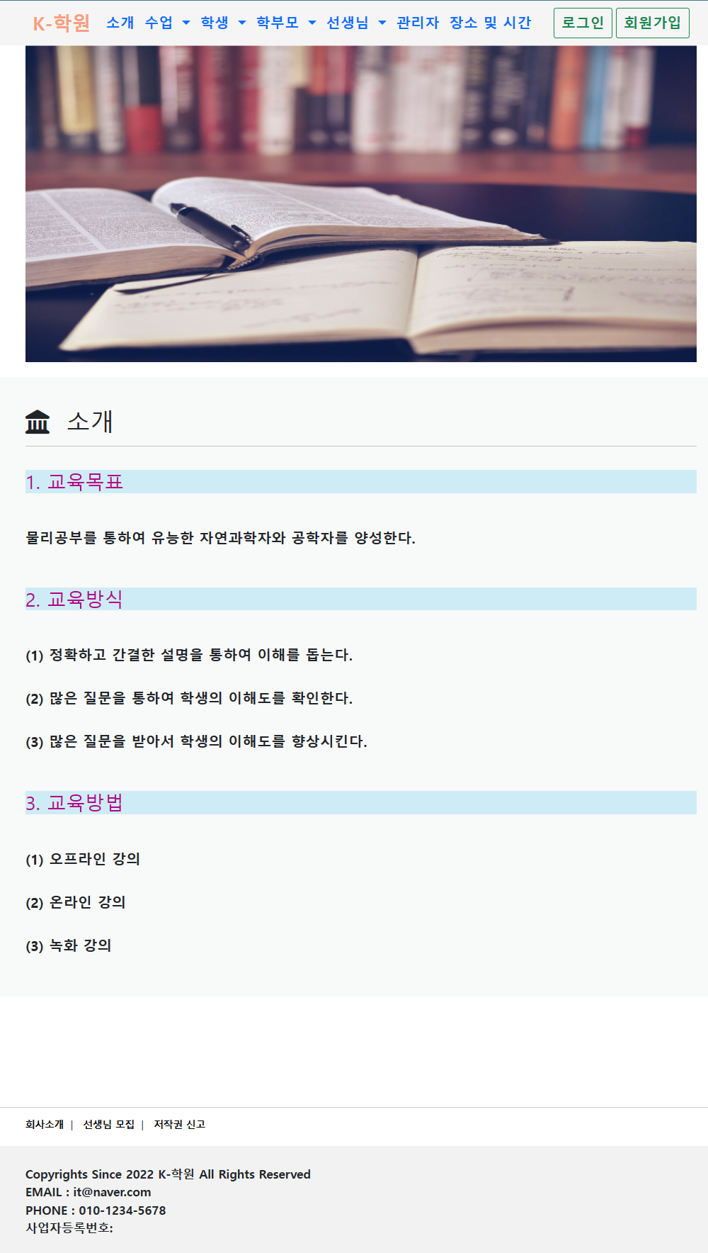
소개
현재 웹사이트의 목표를 소개
Bootstrap(navigation bar)
Media query(일부)
CSS(external, internal, inline)
header, section, footer 적용해서 refactoring이 필요
Font-awesome활용
Free image (shutterstock)활용
수정할 내용 : Carousel을 다른 프로젝트서 만들었었는데, 시간이 없어서 적용안하였음.
Navigation Bar
Spring security적용
학생 : 수업섹션, 학생섹션, 장소 및 시간 섹션
선생님 : 관리자, 학부모 섹션제외하고 모든 페이지
관리자 : 모든 페이지
학부모 : 선생님, 관리자 섹션제외하고 모든 페이지 (미완성)
수정할 내용 : 권한만료 기능필요

Slide 8
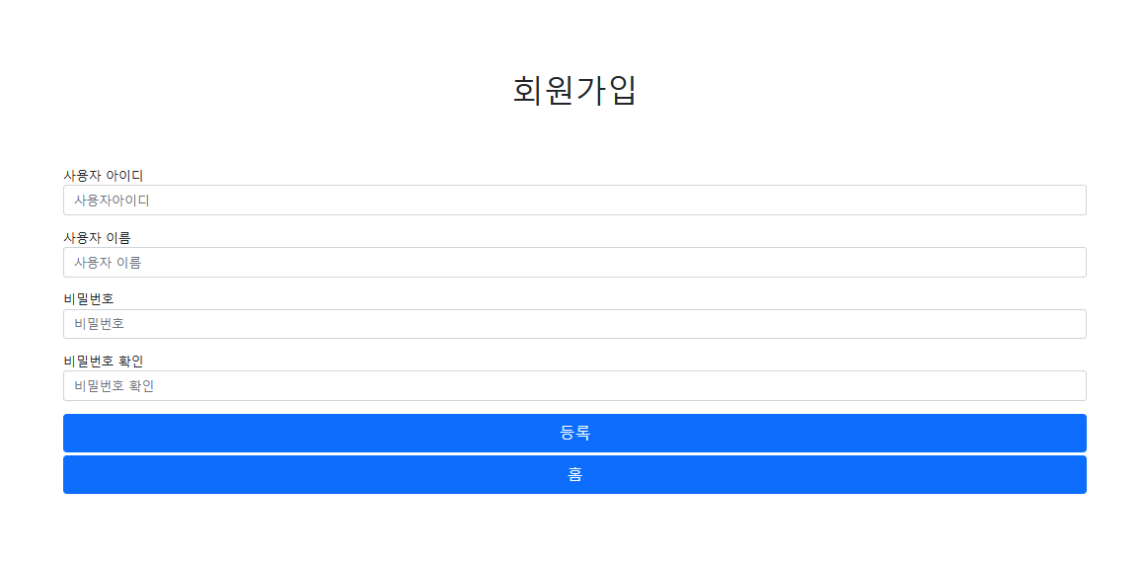
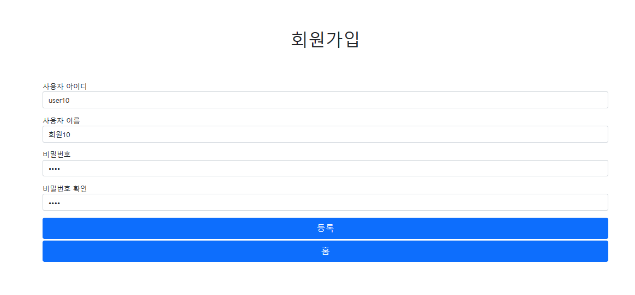
회원가입
Page 5에 우측상단에 회원가입을 누르면, 표시되는 화면
비밀번호는 암호화되어 저장
비밀번호확인은 @transient로 확인용으로만 사용.
Spring validation을 적용하려고 하였으나 시간이 없어서 아직 안된 상태
Spring Security,
Id : Admin, pw : 1234
Id : Teacher1, pw : 1234
Id : User3, pw : 1234
Id : user10, pw : 1234

Slide 9
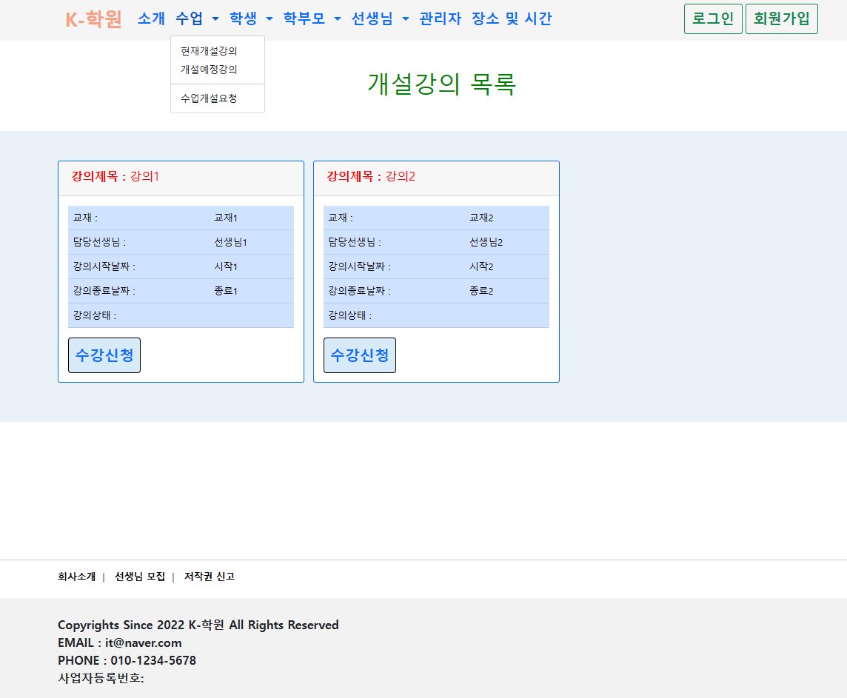
수업
현재개설강의
현재 관리자에 의해 개설된 강의를 열람 할 수 있습니다.
강의제목, 시작날짜, 종료날짜 등을 확인가능, 수강신청버튼을 통해서 수강신청페이지로 이동
JSTL(<c:forEach>), Card(bootstrap), CSS(float:left)
수정할 내용 :
강의를 클릭시 강의 계획서를 다른 browser로 띄우는 기능 필요,
강의상태를 나타내는 column을 테이블에 추가할 필요
background-image

Slide 10
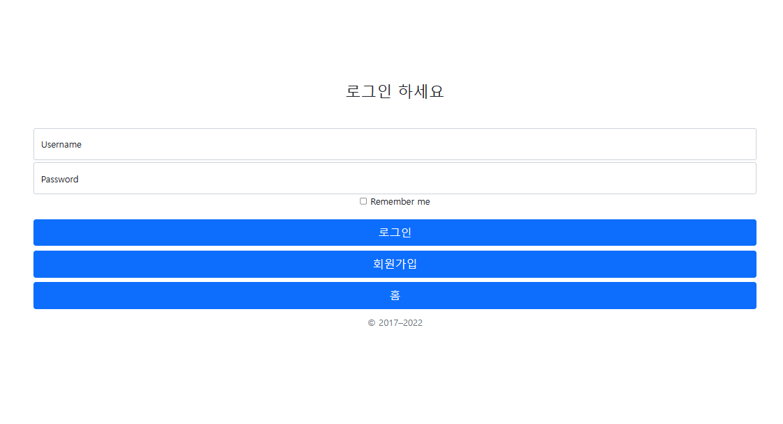
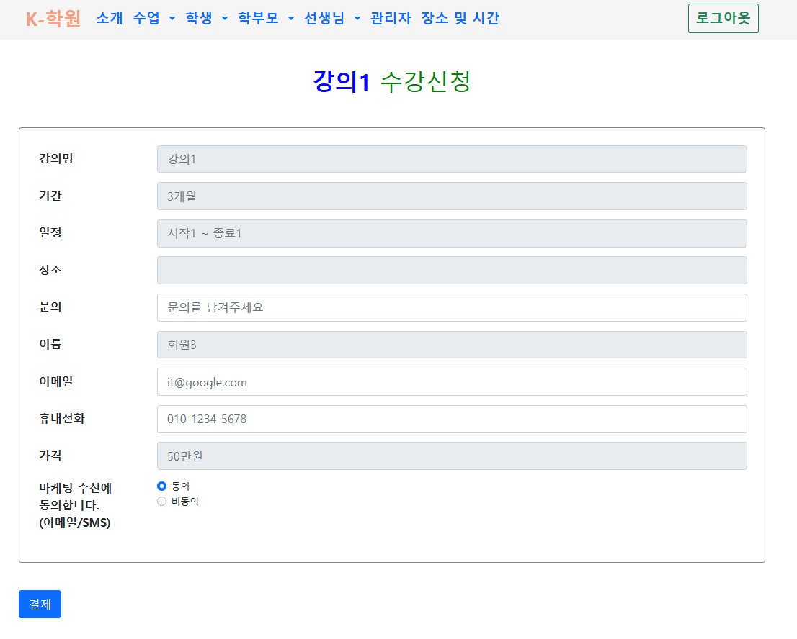
수강신청
Spring security, form(bootstrap, label, input연동), spring jpa
수강신청 버튼을 클릭시 spring security로 로그인 페이지 유도
Spring security에 저장된 spring container에 저장된 userdetails에서 현재 로그인 된 사용자 정보 유도
Spring jpa의 lectureService로부터 개설된 과목정보 유도

Slide 11
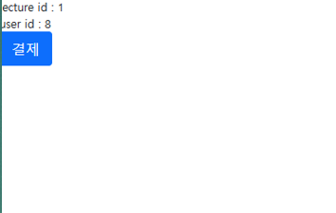
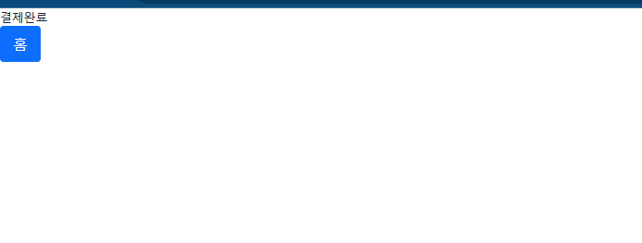
결제
Spring jpa
결제버튼 클릭시 구체적인 수강과목과 결제내역, 카드정보입력을 유도하는 .jsp 유도
결제버튼 클릭시 확인문자를 출력하는 .jsp 유도.
@ManyToMany관계가 학생과 수강과목 테이블에 걸려있습니다.
결제 api를 활용하여 결제시스템을 개발 예정입니다.
학생, 선생님 모두 수업등록 가능. 선생님은 관리자에게 수강권한을 부여받습니다.

Slide 12

학생
학생섹션
내정보 : 수강과목열람, 회원탈퇴
질문게시판 : 강의에 관련된 질문을 pdf, 수식, 텍스트, 이미지로 업로드
숙제제출(주관식) : 주관식숙제제출
숙제제출(객관식) : 객관식숙제제출
성적확인 : 숙제 성적확인
강의실(온라인) : 녹화영상 시청

Slide 13
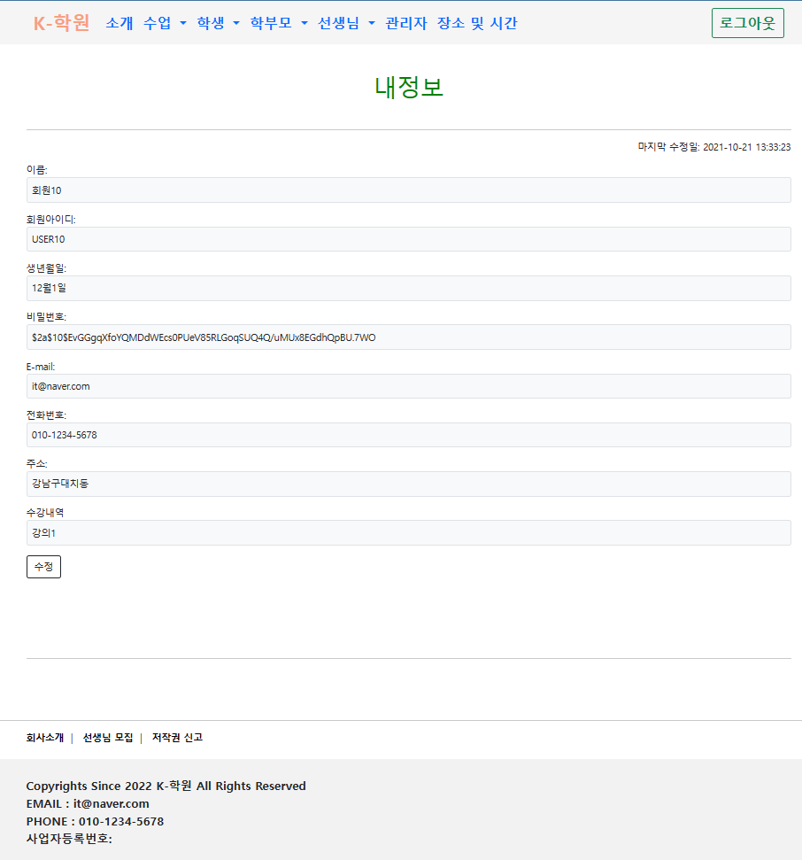
내정보
회원정보와 수강신청된 수강과목을 열람.
수정할 내용 :
회원탈퇴 기능
회원정보 수정기능

Slide 14
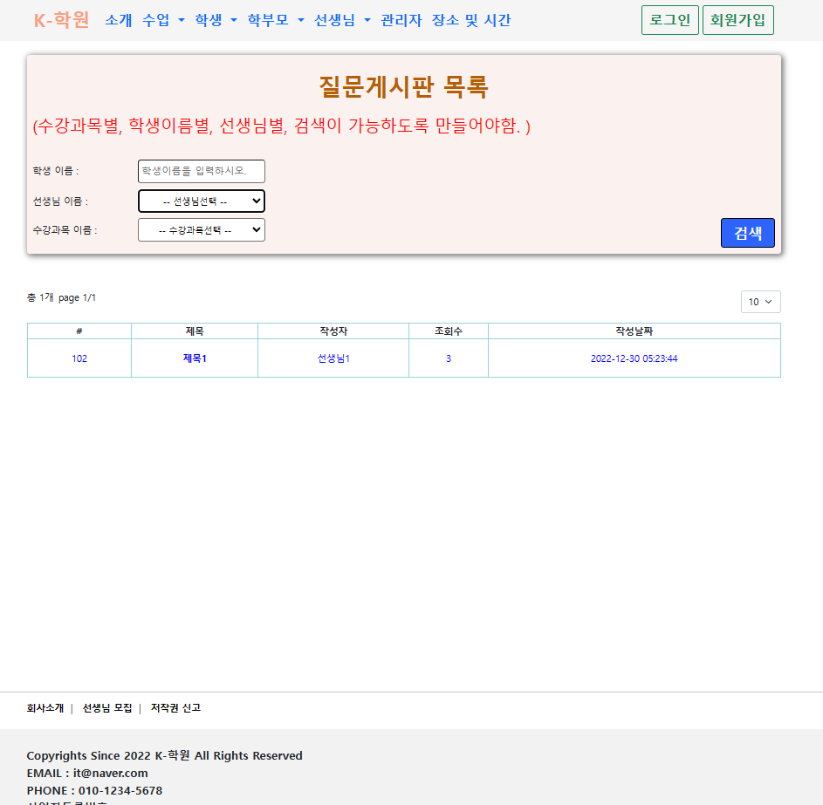
질문게시판
Spring jpa, CSS(external,table), Paging(PageRequest.of()), ckeditor, javascript,
질문작성, 수정, 삭제, 첨부자료 업로드
수정할내용 :
검색기능 : 학생이름, 선생님이름, 수강과목 별 질문리스트 검색기능 필요
mathJack 연동하여 latex 코드 적용예정, 학생입장의 수식 입력 창 개발 예정
목차 테이블 CSS update : 원래 적용이 되었는데, 어떠한 이유로 적용이 도중에 안되었습니다.

Slide 15
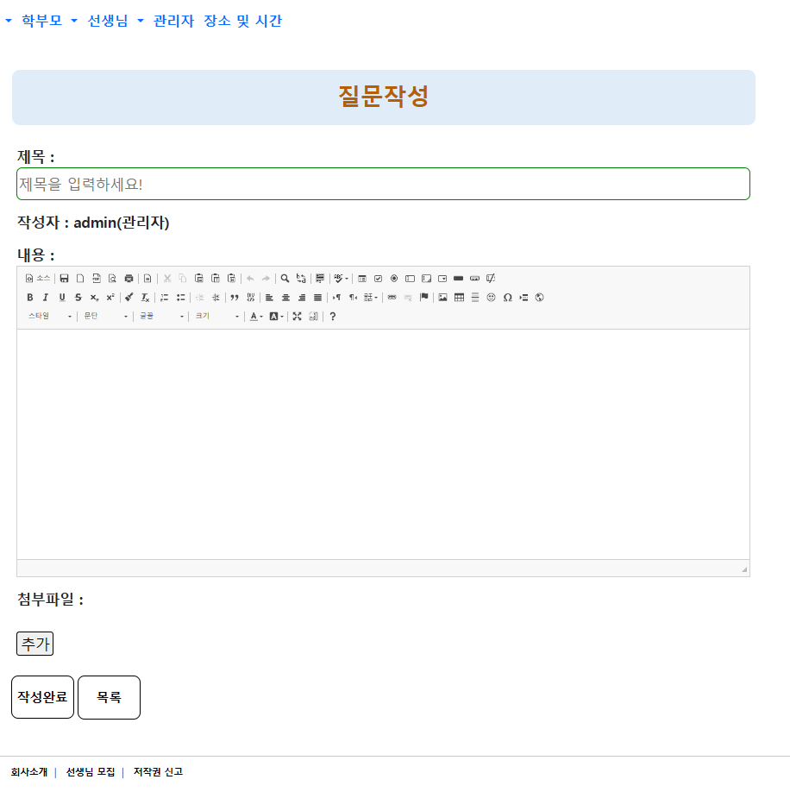
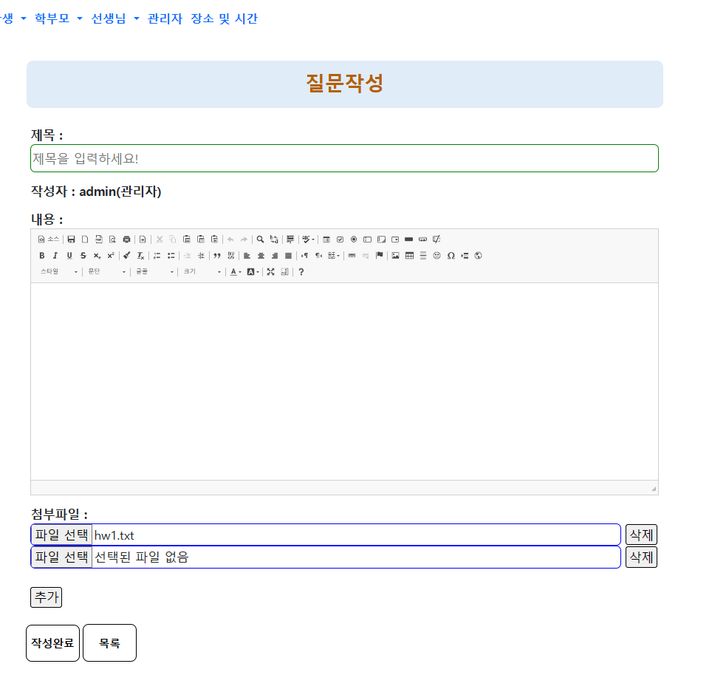

Slide 16
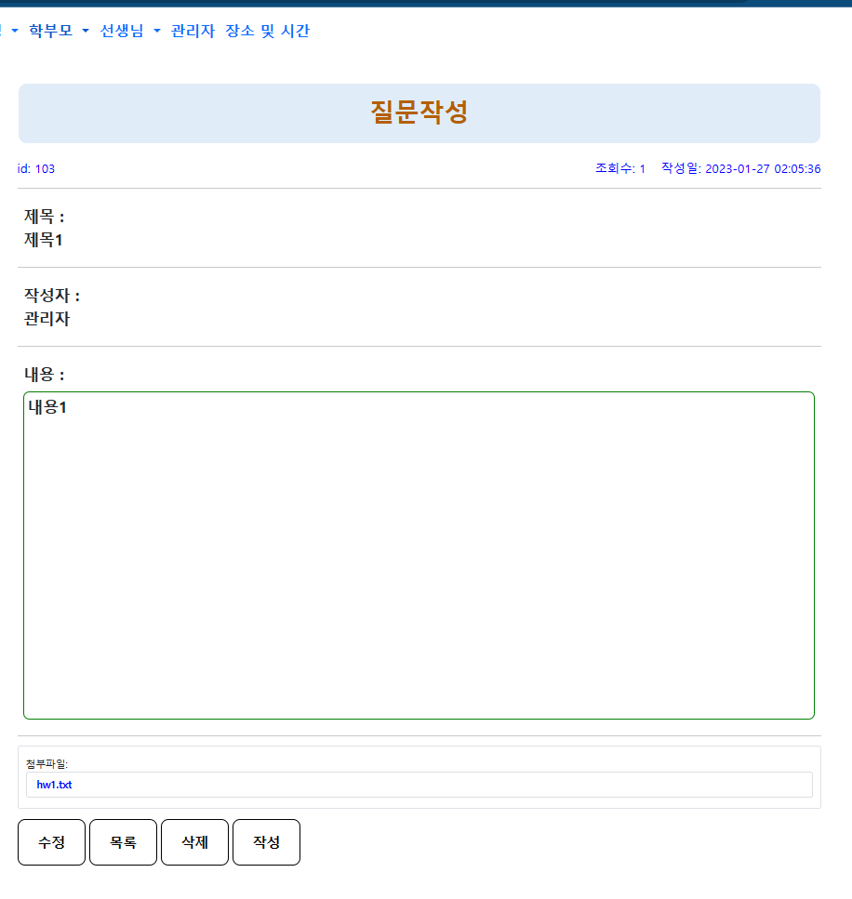
질문게시판
내용을 입력하고, 첨부파일을 등록하면 오른쪽 화면과 같이 첨부파일이 등록됩니다.
첨부파일을 다운로드 가능합니다.
Javascript활용한 첨부파일 추가삭제버튼.

Slide 17
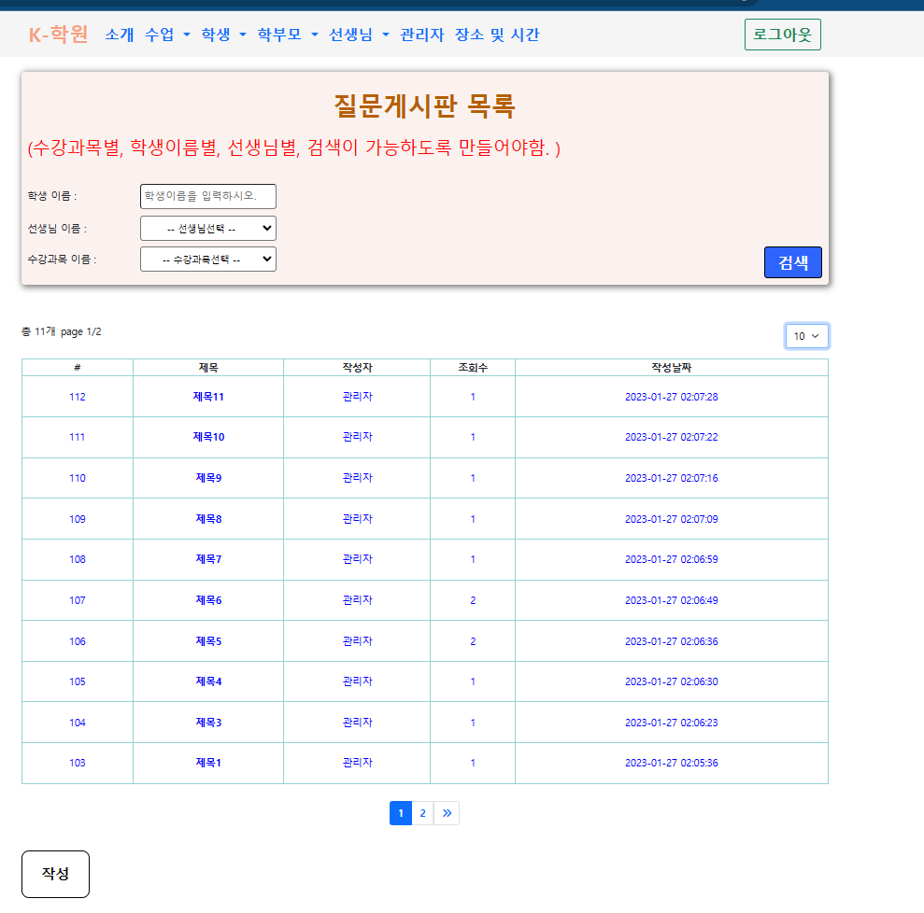
질문게시판
Paging(PageRequest.of()), font-awesome, entity Listener
Page<> 타입을 활용하여, paging을 더 간단하게 제작. 오른쪽 숫자를 통하여 한 페이지에 보여지는 글의 개수조절
Refactoring :
검색기능 : 학생이름, 선생님이름, 수강과목 별 질문리스트 검색기능 필요

Slide 18
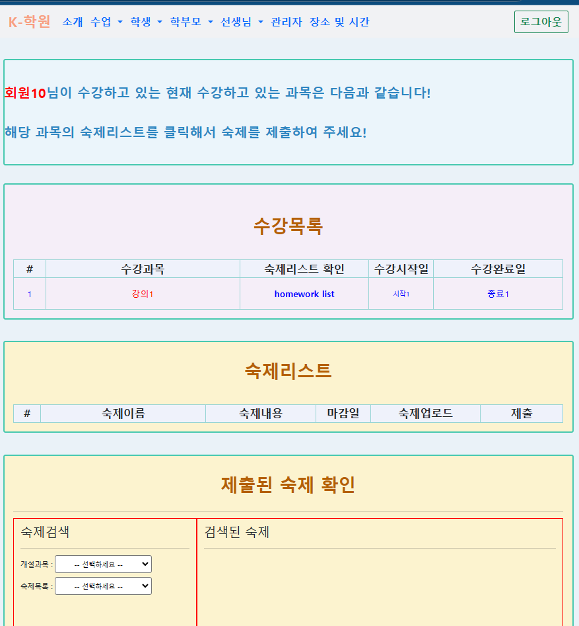
숙제제출(주관식)
spring security, jquery, css(externally connected, grid system)
Spring container에서 불러온 회원정보를 활용하여 현재 수강중인 수강과목들을 표시합니다.
Homeworklist를 클릭하면 해당 과목에서 부여된 숙제들이 나오게 됩니다.

Slide 19
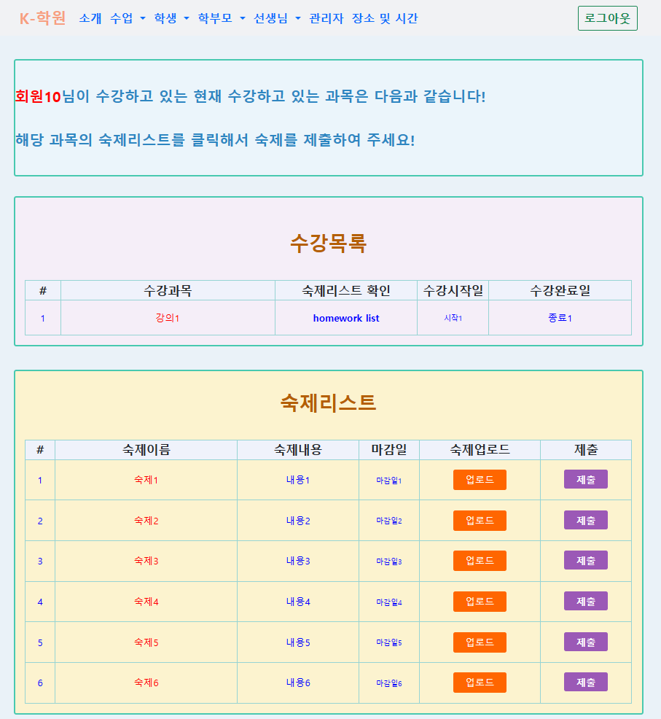
숙제제출(주관식)
spring security, jquery, css(externally connected, grid system)
Jquery를 활용해서, homeworklist를 클릭했을때 나타나는 숙제리스트를 볼 수 있습니다.
숙제업로드 버튼을 클릭하여 제출버튼을 누르면 숙제가 업로드 됩니다.
업로드와 동시에 해당 과목별,학생별, 숙제별, 폴더가 만들어지고 구분되어 저장됩니다. (뒷장참조)

Slide 20
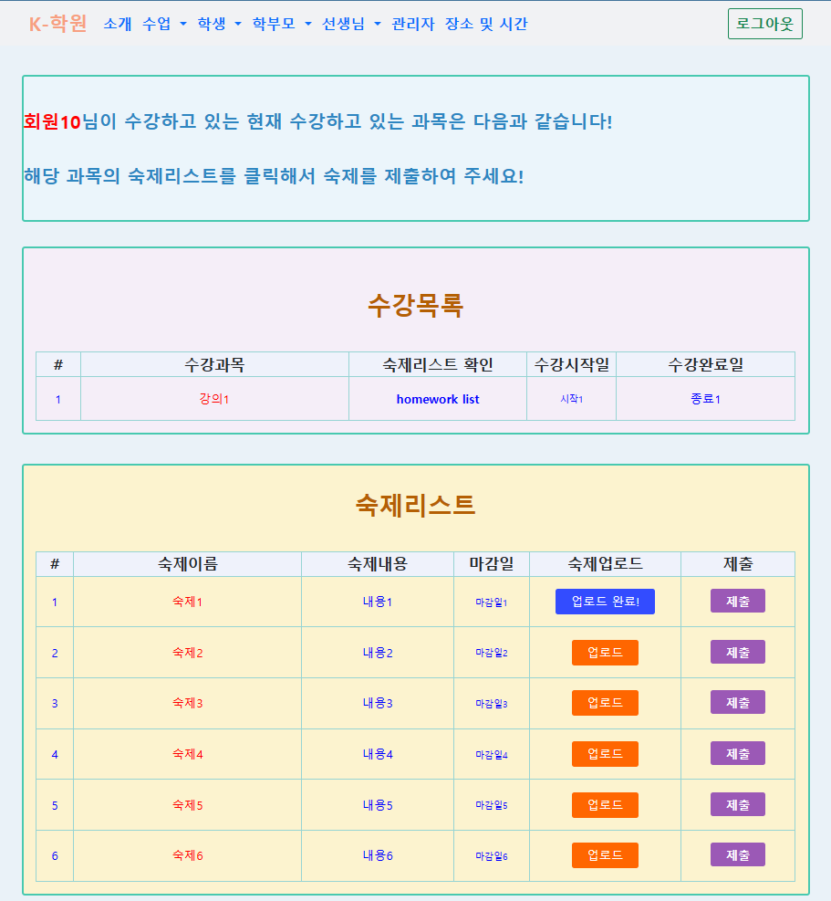
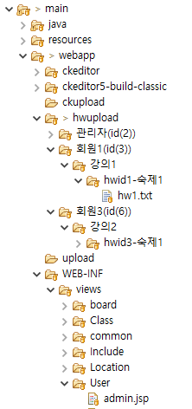

Slide 21
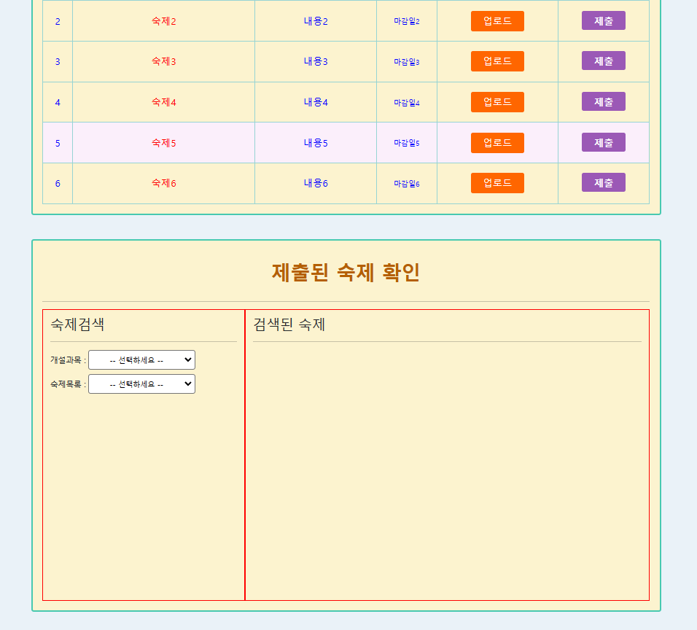
숙제제출(주관식)
spring security, jquery, css(externally connected, grid system)
수정할 내용 :
제출된 숙제를 확인하는 부분을 제작하는 중입니다.
Grid system을 적용하였습니다.

Slide 22
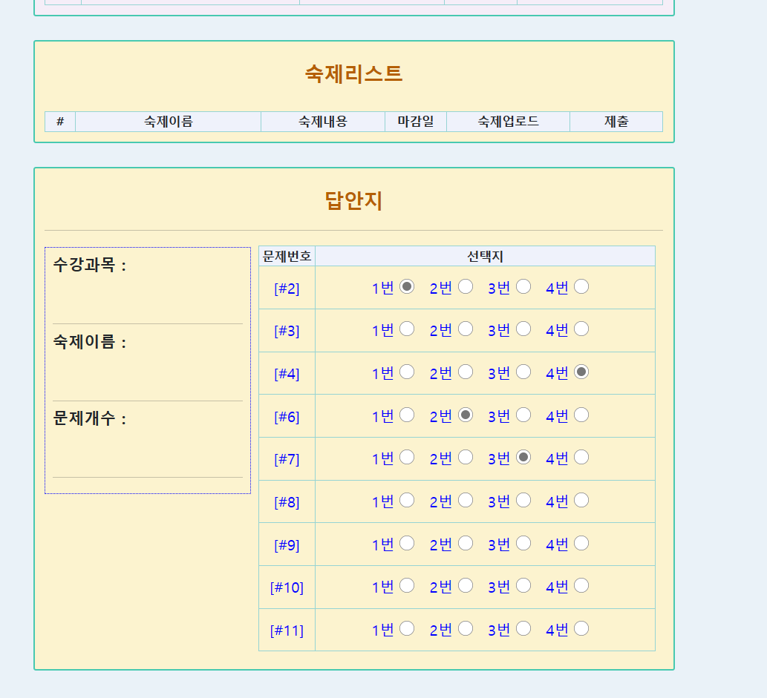
숙제제출(객관식)
Spring security, jquery, css(externally connected, grid system)
수강과목의 숙제에 해당되는 객관식 답안지가 선생님에 의하여 전달 될텐데, 해당 숙제를 클릭하면 해당 답안지가 뜨고(숙제개수, 문제번호, 선택지수, 한글영문조절) 답을 클릭하여 제출하는 부분입니다. 자동채점될 예정입니다.
수정할 내용 :
선생님에 의해 만들어진 답안지불러오는 부분 jpa연동예정
자동채점 algorithm이 있는데, 그것을 service에 적용예정

Slide 23
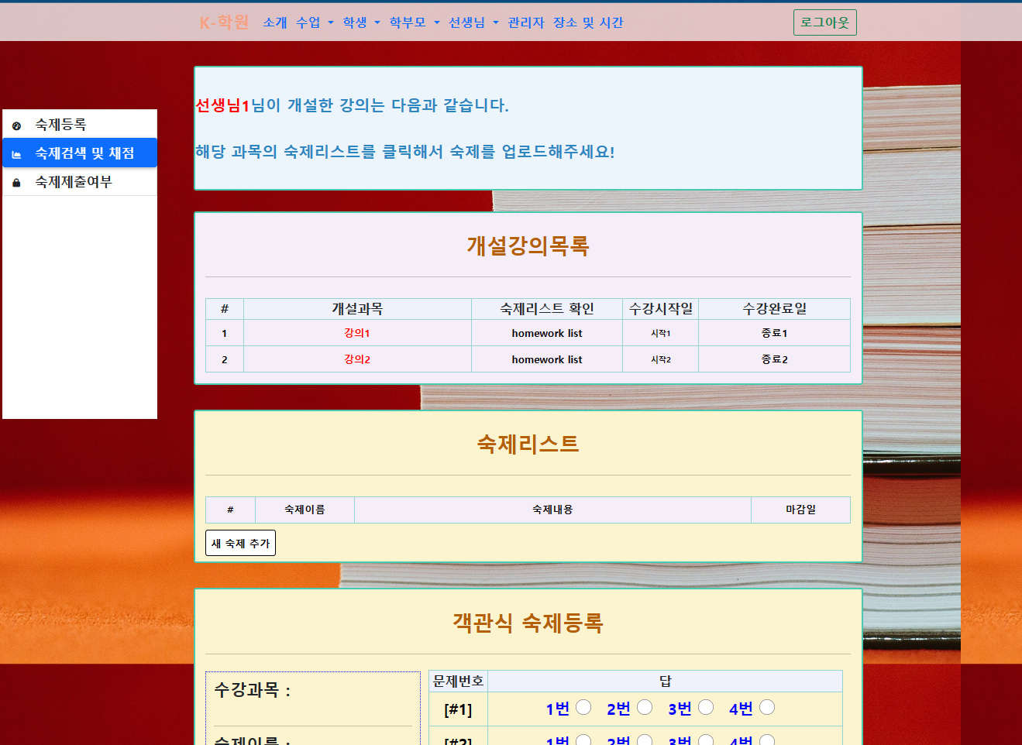
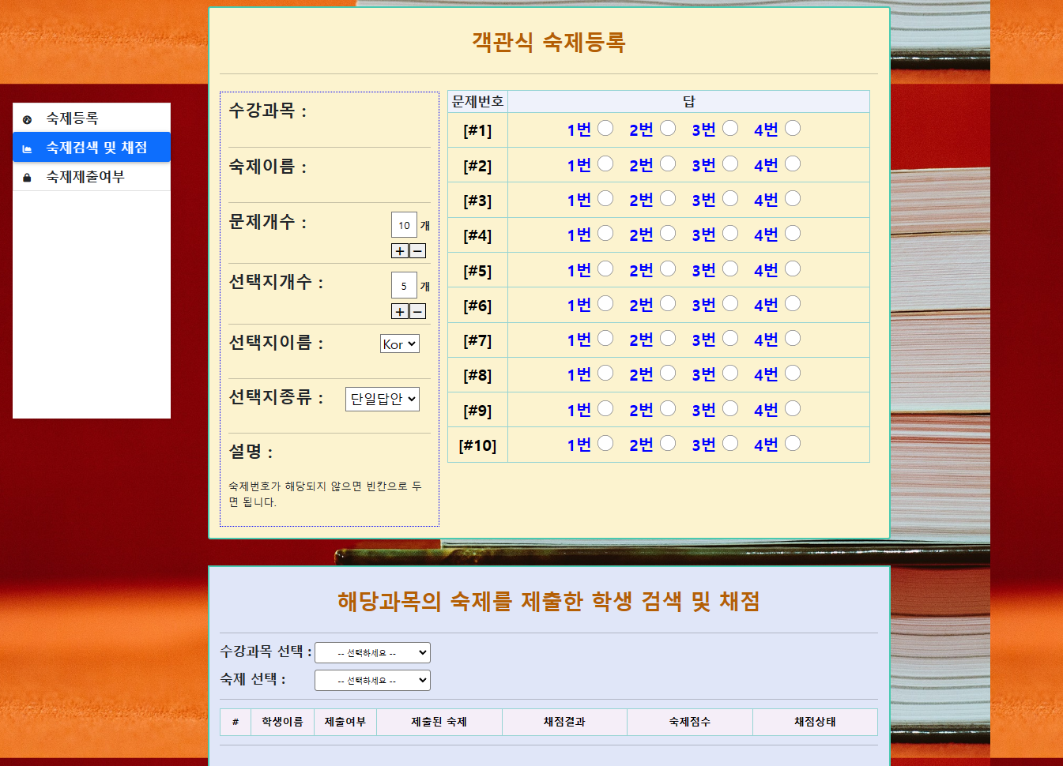
선생님
숙제등록과 채점
설명
숙제등록과 학생에게서 선생님이 수업하는 과목에 제출된 숙제를 열람하고, 채점하는 기능,
기술
Jquery, css(bootstrap 미적용), spring jpa, spring security
수정할 내용
객관식 숙제등록 기능활성화

Slide 24
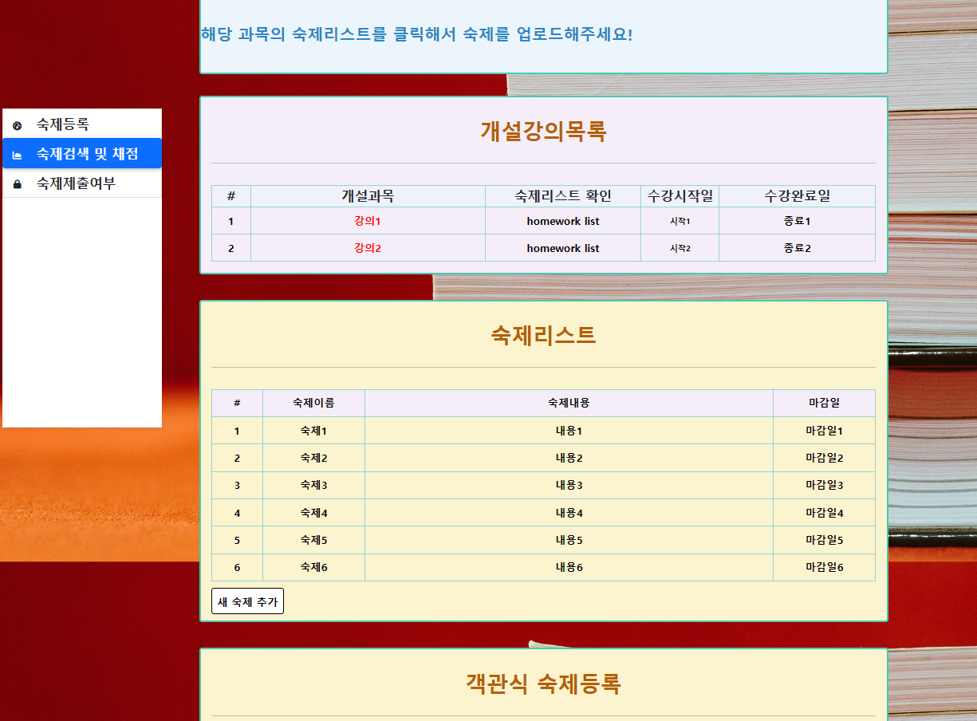
숙제 등록
설명
선생님섹션 / 숙제등록과 채점을 클릭시, 로그인 페이지가 유도되어 자동으로 선생님에 대응되는 개설된 강의 목록이 불러집니다.
Homeworklist를 클릭하면 해당과목 숙제리스트가 뜨게 되고, 없다면, 새 숙제를 추가할 수 있습니다.
숙제입력란에 입력이 되지 않으면 숙제를 등록할 수 없도록 jquery가 적용됩니다.
기술
Jquery
수정할 내용
숙제리스트 수정 또는 삭제 예정

Slide 25
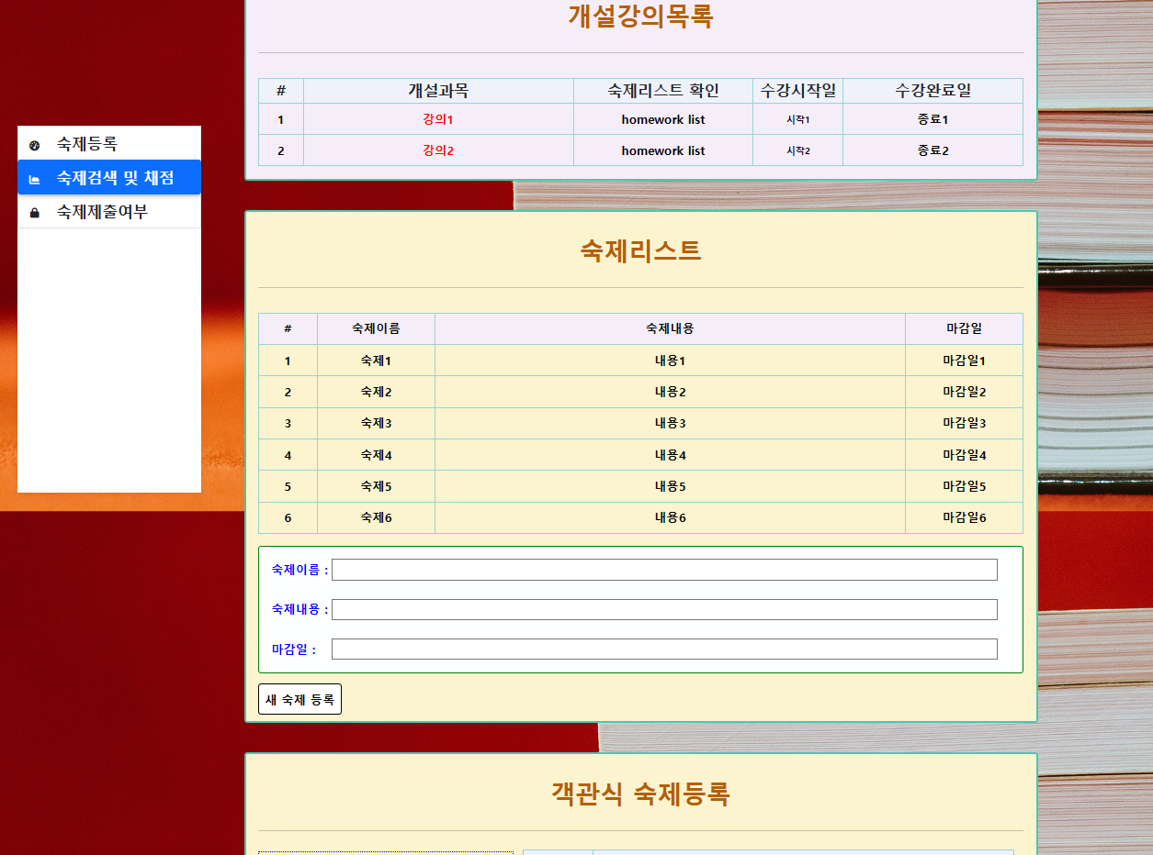
숙제 등록
설명
선생님섹션 / 숙제등록과 채점을 클릭시, 로그인 페이지가 유도되어 자동으로 선생님에 대응되는 개설된 강의 목록이 불러집니다.
Homeworklist를 클릭하면 해당과목 숙제리스트가 뜨게 되고, 없다면, 새 숙제를 추가할 수 있습니다.
숙제입력란에 입력이 되지 않으면 숙제를 등록할 수 없도록 jquery가 적용됩니다.
여기서 숙제 등록시, 학생들은 학생섹션에서 올라온 숙제를 확인가능합니다.
기술
Jquery
수정할 내용
숙제리스트 수정 또는 삭제 예정

Slide 26
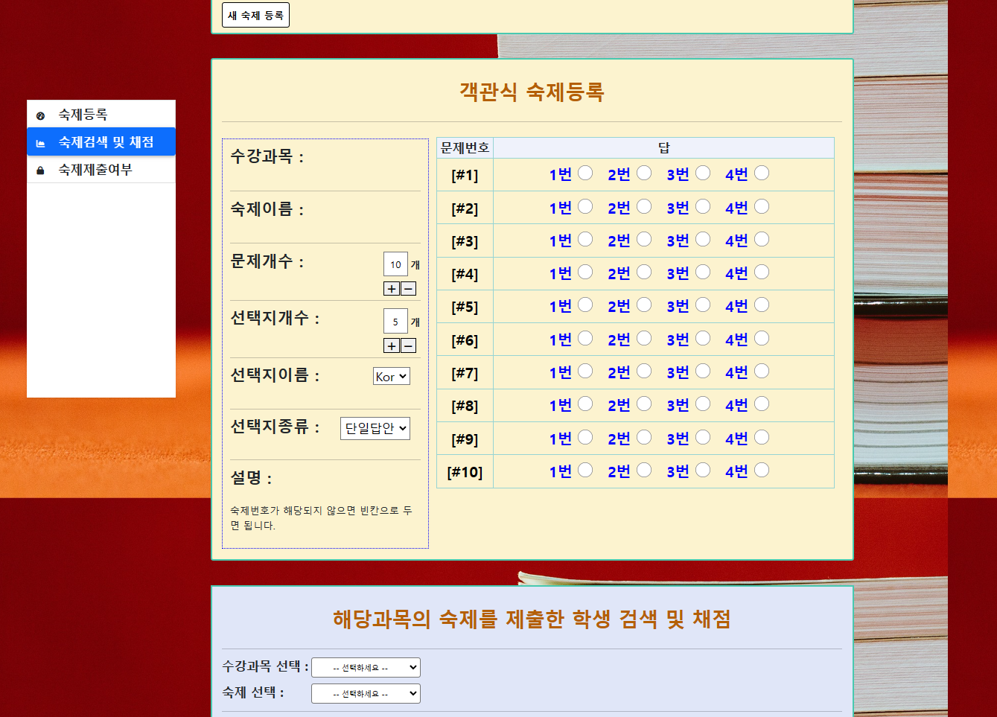
객관식 숙제등록
설명
객관식의 경우는 오른쪽과 같이 답안지 형태등록까지 연동되어야 합니다.
문제개수, 선택지개수, 선택지 언어, 단일/복수 답안선택되어 객관식 숙제가 등록됩니다.
기술
Jquery, grid system, javascript, font-awesome
수정할 내용
View만 만들어진 상태입니다.

Slide 27
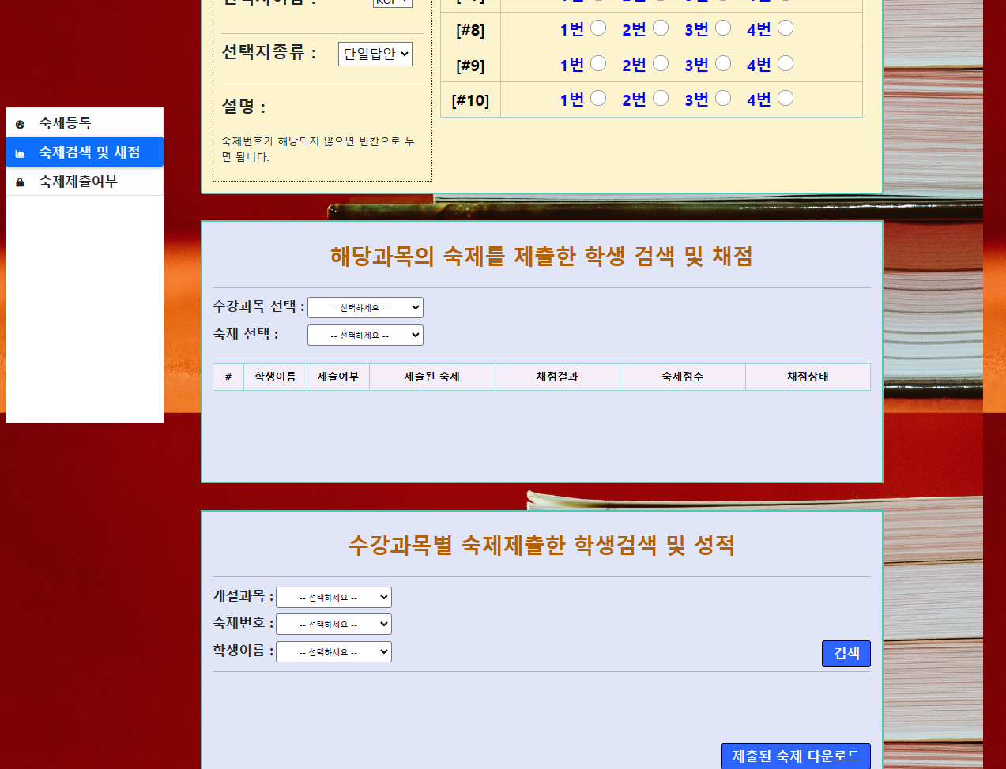
주관식 숙제 제출여부와 채점
설명
학생에 의하여 제출된 주관식 답은 pdf로 받고, 제출되면 오른쪽의 수강과목선택 옵션 클릭시 선생님이 개설한 과목이 나옵니다. 부여한 숙제가 자동으로 밑의 옵션내용에 추가가 됩니다. 숙제를 클릭하면 해당 과목을 수강하는 학생명단과 제출여부가 자동으로 나타나게 되어 제출여부를 확인가능합니다. 제출된 숙제는 다운로드도 가능합니다.
Jquery, grid system, javascript, font-awesome
수정할 내용
옵션선택시 화면이 부드럽게 전환되지 않아서 Node.js routing을 적용하여 부드럽게 만들예정입니다.

Slide 28
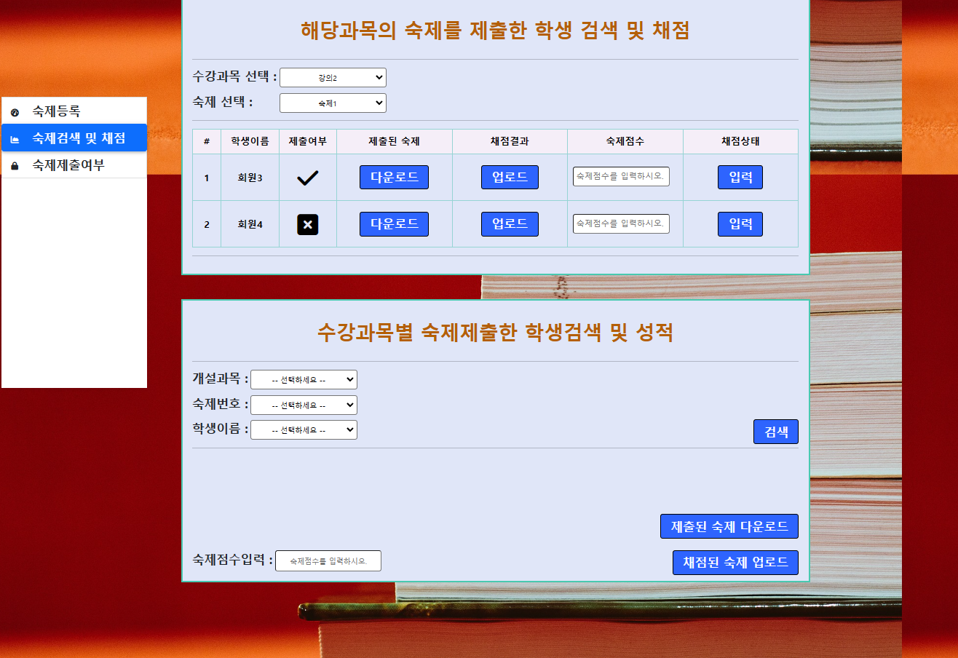
주관식 숙제 제출여부와 채점
설명
강의2를 클릭하여 강의2에서 부여된 숙제옵션중 숙제1을 클릭했을때 수강명단과 제출한 학생의 표시 여부입니다.
제출된학생의 경우 제출된 pdf를 다운로드 할 수 있습니다. 제출된 숙제는 해당과목별, 숙제별, 이름별 폴더가 자동으로 생성되어 자동으로 저장됩니다.
채점된 결과를 업로드하고 숙제점수를 기입하면 채점이 완료됩니다.
그 학생의 종합점수를 확인가능하게 만들예정입니다.
수정할 내용
채점결과 업로드 기능, 채점된 결과 저장 테이블
학생 종합점수표시 부분

Slide 29
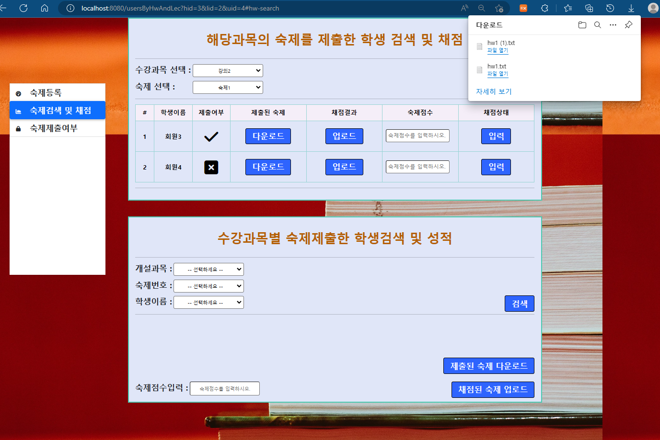
주관식 숙제 제출여부와 채점
설명
다운로드버튼을 눌렀을 때의 다운로드가 된다는 것을 알 수 있습니다.
수정할 내용
사이드바를 클릭하면 해당 파트로 웹페이지가 업로드 될 때 자동이동이 되게되는데, 부드럽지 못하여 jquery로 각 div를 감출예정이고, 사이드바의 위치는 jquery에 의하여 조절되는데, 부드럽지 못하여 node js를 적용할 예정입니다.

Slide 30
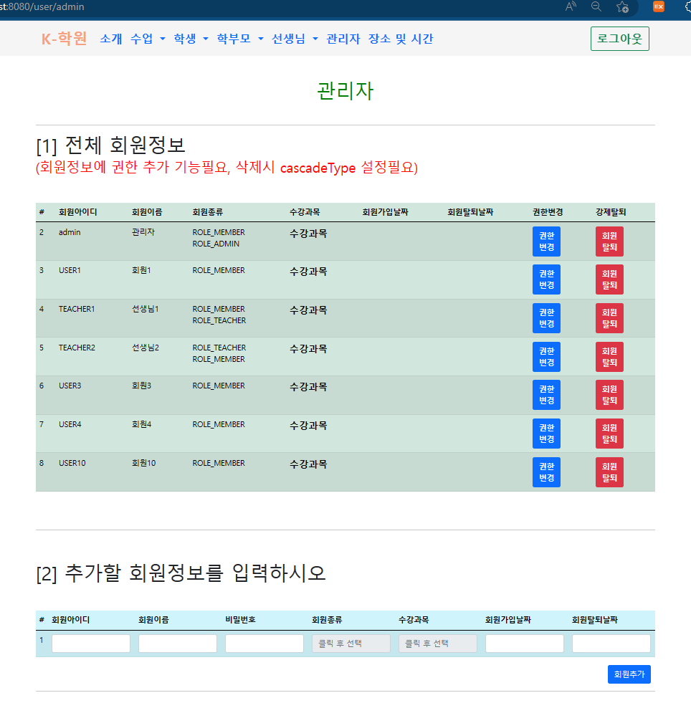
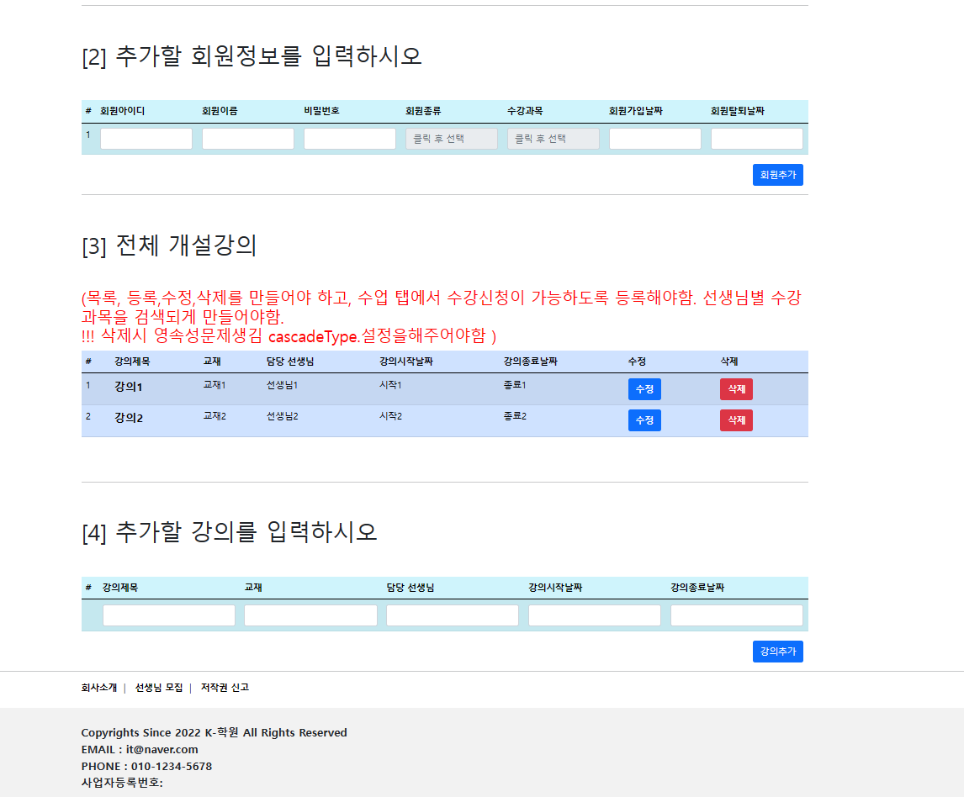
관리자
설명
전체 회원정보 열람
회원정보 추가
전체 개설강의 열람
개설강의 추가

Slide 31
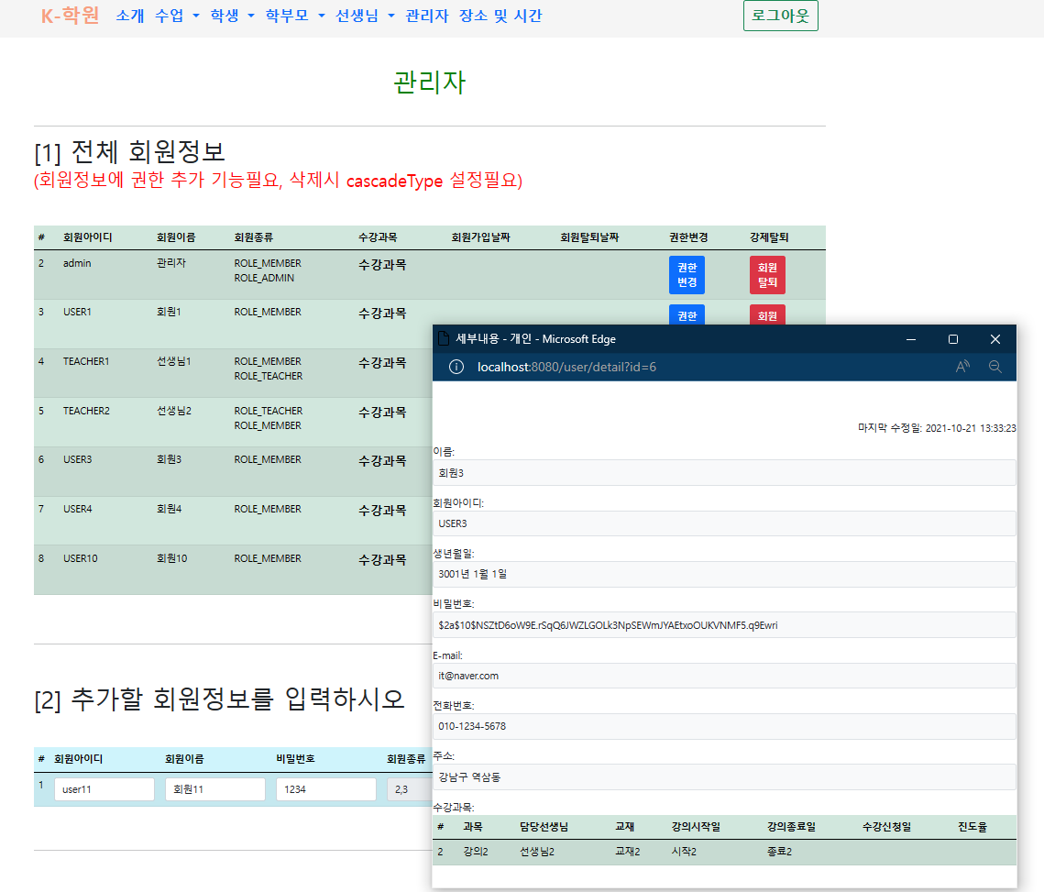
전체 회원정보
설명
bold로 표시된 수강과목을 클릭하면 그 학생의 더 자세한 내용을 알 수 있는 화면이 뜰 수 있도록 javascript를 적용하였습니다.
회원권한을 변경할 수 있습니다. 특히, 선생님의 경우 선생님 섹션에 진입하기 위한 선생님 권한 부여를 할 수 있습니다.
회원 삭제를 할 수 있습니다. 회원 삭제시 수강신청했던 과목과 제출된 숙제등 모든 것을 삭제하도록 합니다.

Slide 32
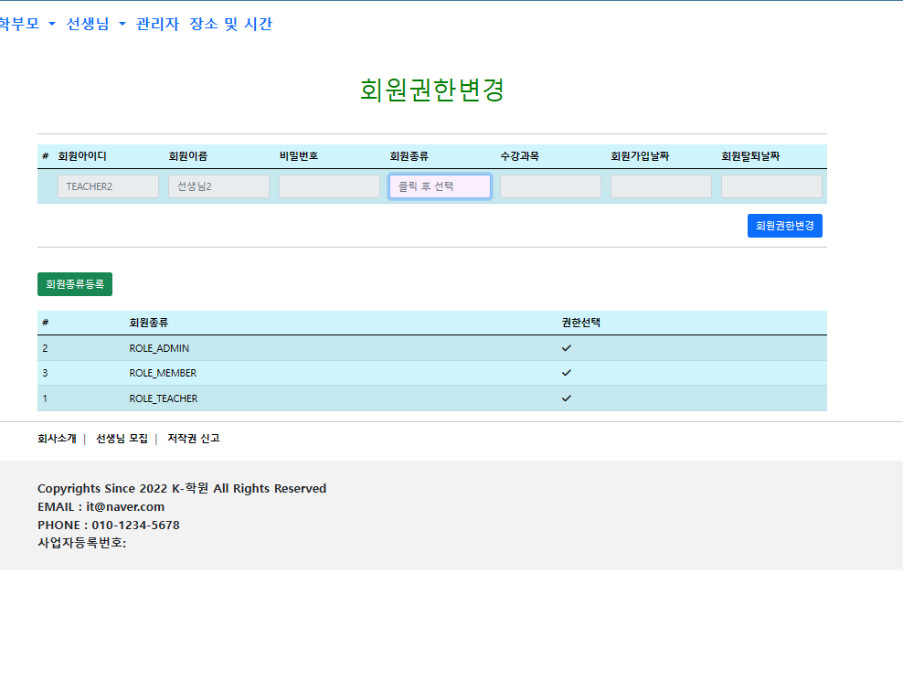
전체 회원정보
설명
회원 권한 변경을 클릭하여 관리자가 해당 멤버에게 새로운 권한을 부여 할 수 있습니다.
회원가입시 기본 권한은 ROLE_MEMBER입니다.

Slide 33
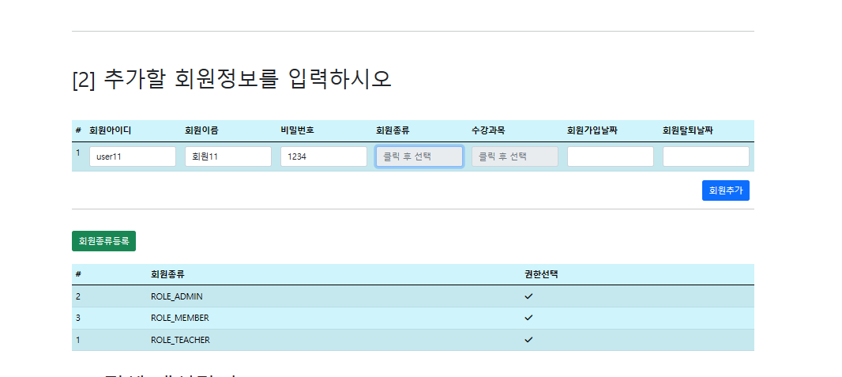
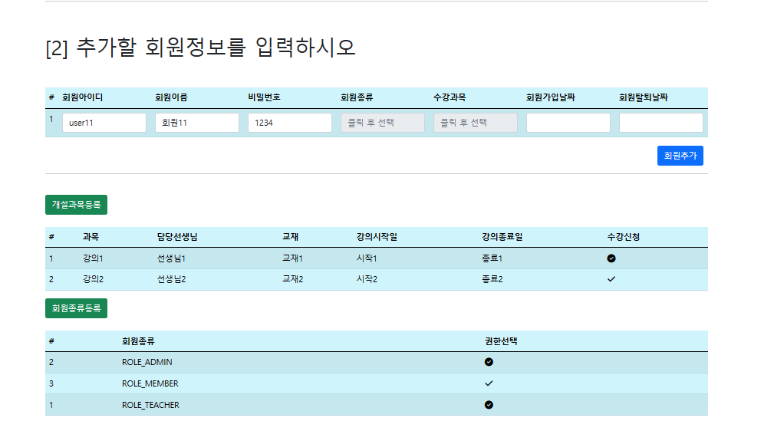
회원 추가
설명
사용자가 회원가입을 하여도 되지만, 관리자가 직접 회원을 가입시킬 수 있습니다.
회원종류를 클릭시 밑에 권한이 뜨고, 권한선택후 회원종류등록(초록색) 버튼을 눌러서 추가합니다.
마찬가지로, 수강과목을 클릭하면 밑에 개설된 총 과목이 뜨고, 클릭하여 (클릭했다가 다시 클릭하면 취소됨) 개설과목등록을(초록색버튼) 누릅니다.
그 뒤에 파란색버튼의 회원추가를 하면 등록이 됩니다.
수정할 내용
날짜를 LocalDateTime으로 받아야 했는데, 잊어버리고 String으로 받아버렸습니다.

Slide 34
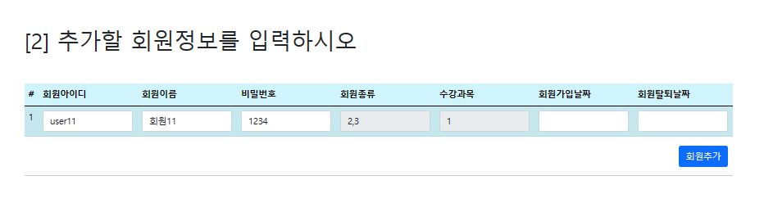
회원 추가
설명
회원종류와 수강과목이 선택된 모습입니다.
회색박스는 readonly를 나타냅니다.

Slide 35
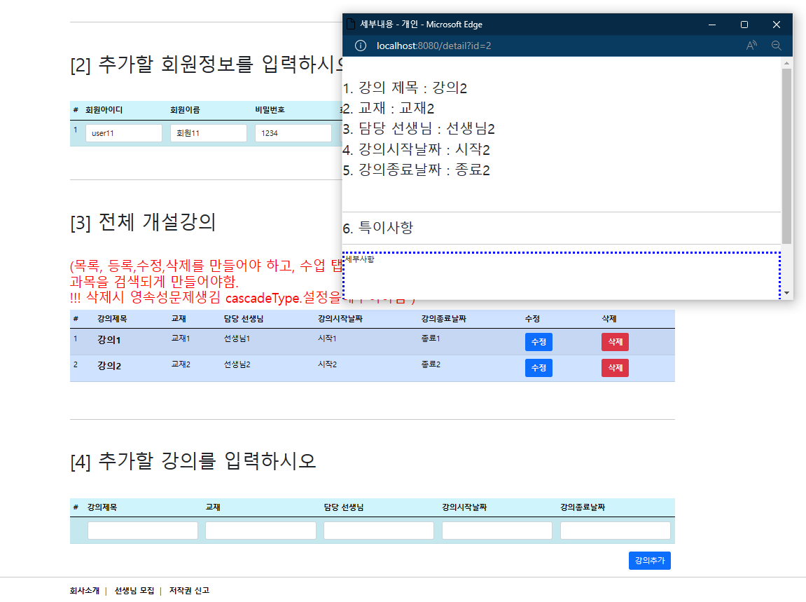
전체 개설강의
설명
강의제목을 클릭하여 구체적사항을 확인할 수 있습니다.
개설과목 내용을 수정, 삭제하는 기능이 있고, 삭제 되면 관련 숙제는 모두 자동 삭제됩니다.
@ManyToMany Relation이 사용되어 삭제하는데 어려움이 있었으나 해결된 상태입니다.
수정할 내용
강의제목 클릭시 해당강의의 강의 계획서를 볼 수 있도록, 선생님 섹션을 수정할 예정입니다.

Slide 36
학부모
아직 개발이 시작되지 않았습니다.
개발 예정 목록
결제된 과목 정보
자녀 전체 숙제제출여부 확인 및 채점 결과 및 종합성적
상담 게시판

Slide 37
장소 및 시간
아직 개발이 시작되지 않았습니다.
개발 예정 목록
수업 예정 장소 (axios 또는 ajax를 활용하여 구글맵 api를 연동할 예정입니다. )
저와 학부모들 사이의 미팅시간

Slide 38
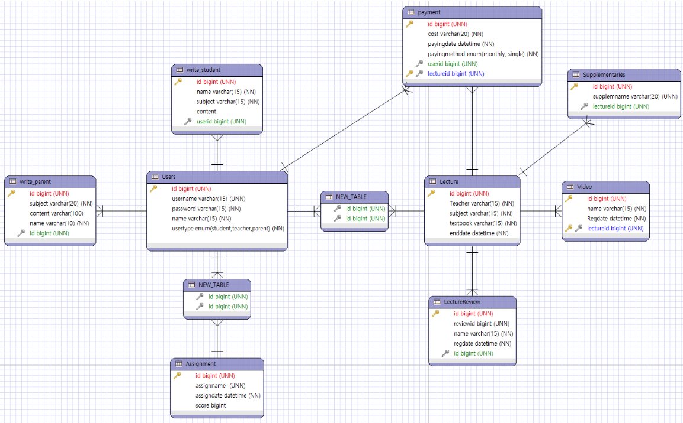
부록 1 : ERD(중간수정됨)

Slide 39
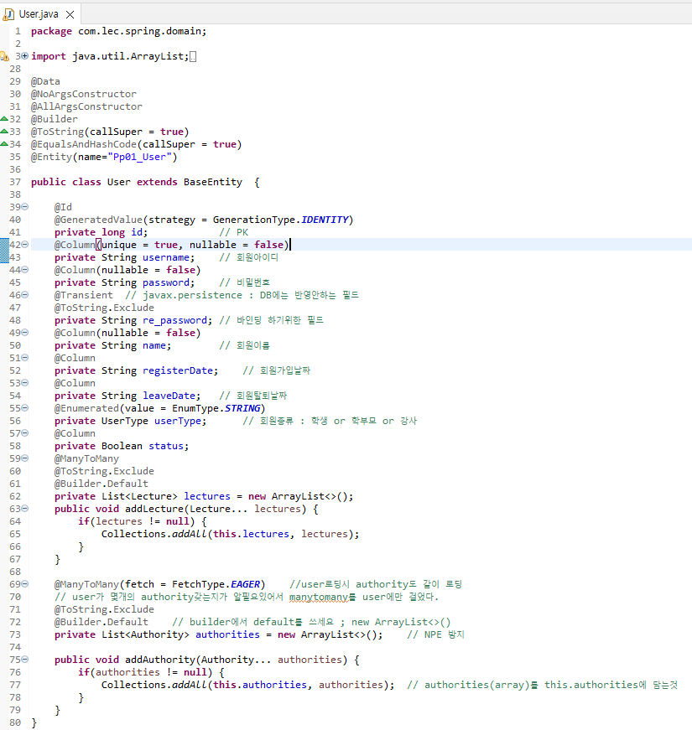
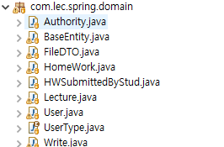
부록 2 : Domain

Slide 40
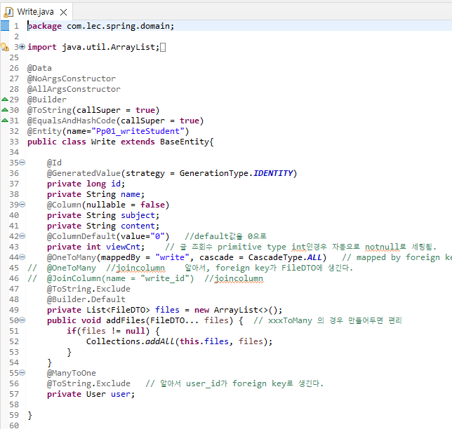
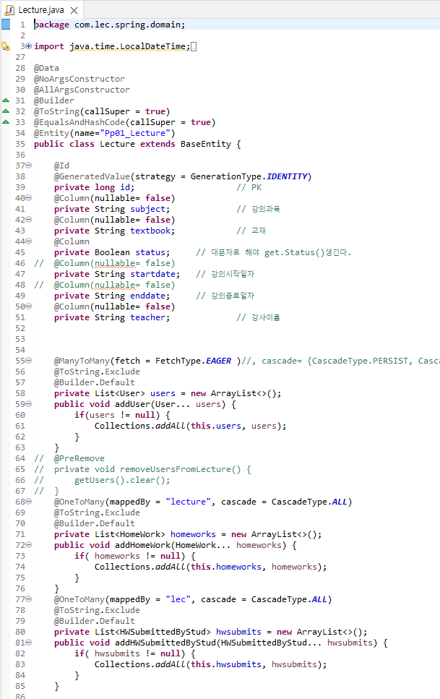

Slide 41
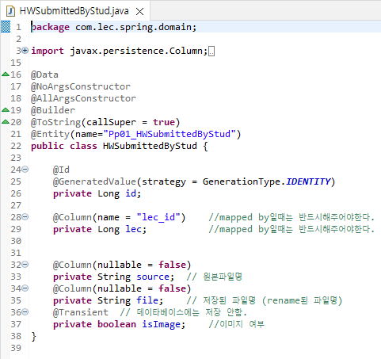
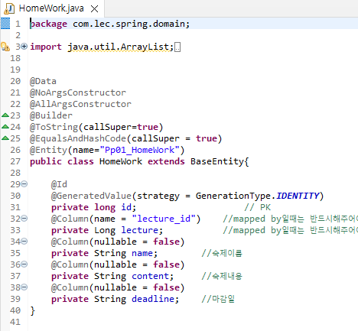

Slide 42
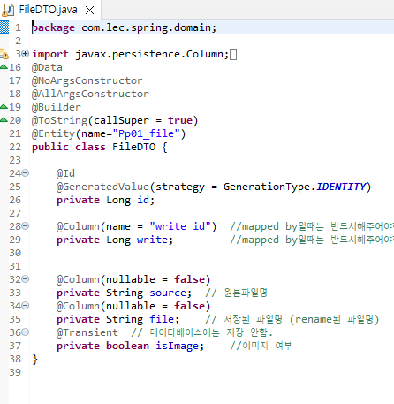
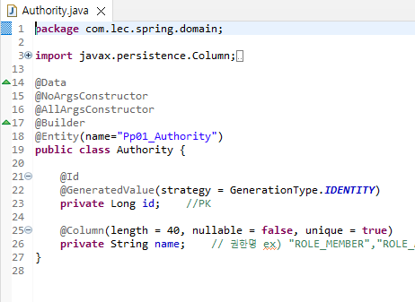

Slide 43
